Slide 1
С.Т.Аксаков «Аленький цветочек».

Slide 2
Речевая разминка.
На стульях сидят шалунишки ,
Листают волшебные книжки.
Ожидание чуда, благости
Всех коснётся , к общей радости.
Тихо, тихо, чуть дыша,
Входит сказка не спеша.

Slide 3
Пословица.
Сказка – ложь, да в ней намек, добрым молодцам урок.

Slide 4
Проверь себя!
Жил купец и было у него три дочери;
Три дня и три ночи думали дочери и выбрали себе подарки;
Отправился купец в дальние страны;
Купец встретился со зверем лесным;
Младшая дочь у зверя лесного;
Зависть сестёр;
Превращение зверя в принца.

Slide 5
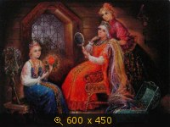
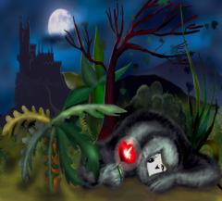
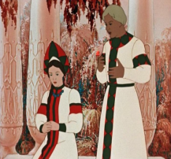
Краткий пересказ.

Slide 10
Вы можете использовать
данное оформление
для создания своих презентаций,
но в своей презентации вы должны указать
источник шаблона:
Фокина Лидия Петровна
учитель начальных классов
МКОУ «СОШ ст. Евсино»
Искитимского района
Новосибирской области
Сайт http://pedsovet.su/

